Slide 1
LG41 IBS1.3 Zaaien, poten, planten
Onderdeel tariefberekenen – les 1

Slide 2
Wat gaan we vandaag doen?
Vorige les
Tariefberekening ingeleverd.
Of niet.
Vandaag
Algemene feedback uit de verslagen.
Persoonlijke feedback als je iets hebt ingeleverd.
IBS 2.3 Saldobegroting afmaken.
Opdracht uitleggen
Aan de gang

Slide 3
Tips uit de verslagen
Algemeen
Haal de taalfouten eruit
Saldobegroting is één woord
Werk de inhoudsopgave bij
Zorg voor paginanummers
Maak er een mooi verhaal van
Inleiding/keuze teelt
Geef aan wat je in het verslag vertelt
Noem het bedrijf en plaats waar je je info vandaan hebt

Slide 4
Tips uit de verslagen
Werkzaamheden
Noem bij alles de machines (merken/types)
Geef bij alles aan waarom je iets doet
Maanden verduidelijkt ook
Neem weersinvloeden mee
Bemesting
Geef aan wat alles kost/oplevert/bespaart
Zowel meststoffen als het toedienen
Neem groenbemester mee als dat relevant is.

Slide 5
Tips uit de verslagen
Tariefberekening
Leg uit hoe je ‘m hebt ingevuld
Hoe kom je aan je cijfers?
Welke aannames heb je gedaan?
Vraag het tarief na, trek conclusies
Vergeet je foto niet.

Slide 6
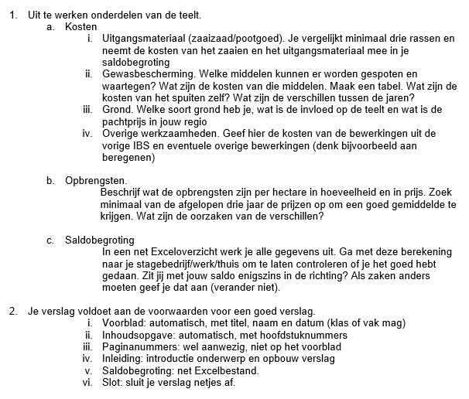
IBS-opdracht 1.3

Slide 7
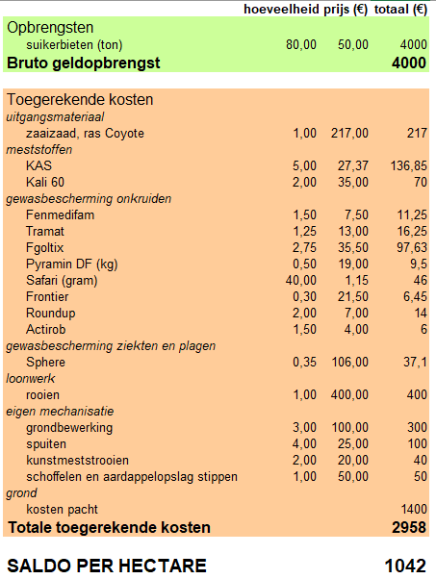
Waar werken we naartoe?

Slide 8
Uitgangsmateriaal
Geef kenmerken van drie rassen
Beargumenteer je keuze
Hoeveel is er nodig?
Wat kost het per hectare
Kosten zaaien
Extra mogelijkheden

Slide 9
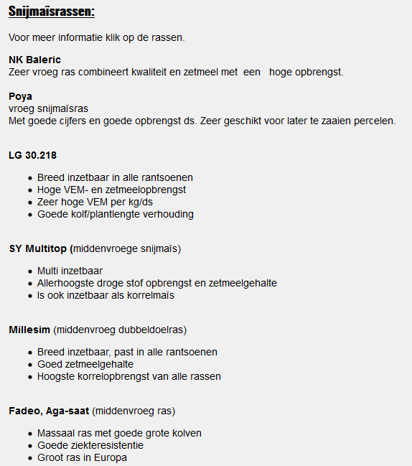

Slide 10
Kosten zaaizaad
Hoeveel heb je nodig per hectare?
Hoeveel kost het per zak/korrel
Verschil in prijzen?

Slide 11
Wat kun je samen doen?
Gecoat zaaizaad?
Zaaien en bemesten?
Zaaien en beschermen?

Slide 12
Het tarief van het zaaien zelf.
Trekker + werktuig
Juiste trekker, juiste vermogen.
Zeker uitrekenen bij eigen mechanisatie.

Slide 13
Aan de gang
Maak het begin van een portfolio
Hoofdstuk saldobegroting
Paragrafen die je nodig hebt toevoegen.

